Slide 1
Итоговый рекомендательно-библиографический список Экспертного совета
по детской литературе при Секции детских библиотек
Российской библиотечной ассоциации (РБА) за 2023 год

Slide 2
Экспертный список по детской литературе РГДБ
О создании Экспертного совета по детской литературе было объявлено 17 мая 2022 года на Всероссийском библиотечном конгрессе в Нижнем Новгороде. Учредители – Секция детских библиотек РБА и Ассоциация деятелей культуры, искусства и просвещения по приобщению детей к чтению
«Растим читателя».
В состав Экспертного совета вошли ведущие специалисты по детской литературе и чтению, представители образовательных организаций и библиотечного сообщества, литературоведы, литературные критики и обозреватели детской и юношеской литературы.

Slide 3
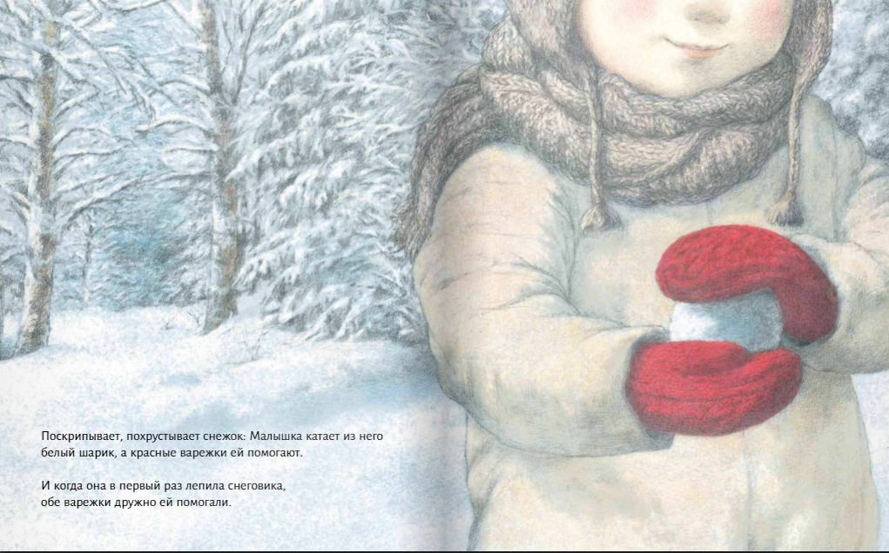
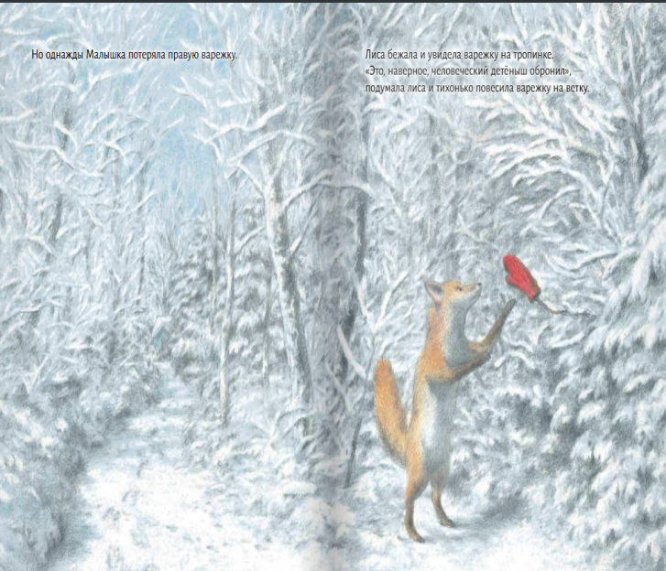
Кирин Хаяси «Красные варежки»
«Красные варежки всегда вместе — правая и левая. Шерстяные, мягкие, они надёжно берегут от холода руки Малышки. Когда она первый раз лепила снеговика обе варежки дружно ей помогали. Чтобы Малышкины ладошки не замерзли мы и завтра будем мягкими и теплыми и послезавтра и потом.
Так греясь рядышком у печки обещают варежки друг дружке каждый вечер»
Хаяси, Кирин.
Красные варежки / Кирин Хаяси; иллюстрации Тиаки Окада; перевела с японского Елена Байбикова. — Санкт-Петербург: Поляндрия Принт, 2023 — [32] с.: ил.- Текст: непосредственный.
6+

Slide 4
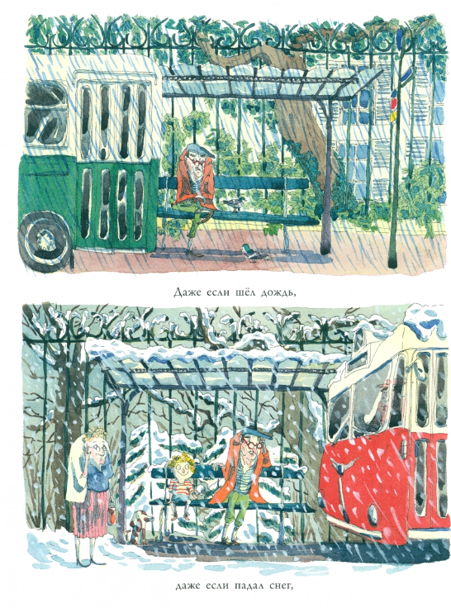
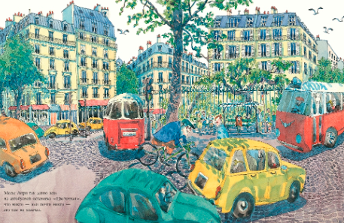
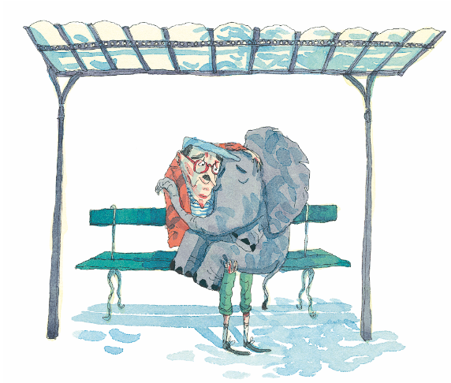
Натали Висс
«Автобусная остановка»
Висс, Натали.
Автобусная остановка / Натали Висс ; иллюстрации Жюльет Лагранж; перевела с французского Александра Глебовская. — Санкт-Петербург: Поляндрия Принт, 2023. — 26 с.: ил.- Текст: непосредственный.
0+

Slide 5
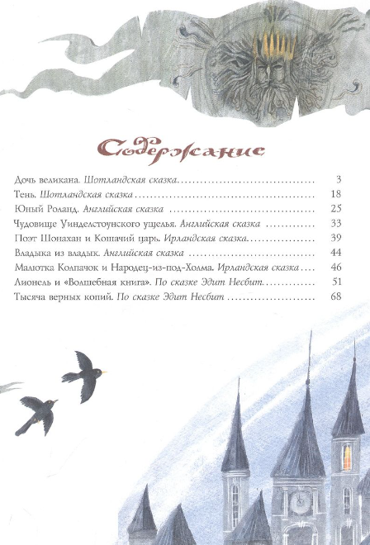
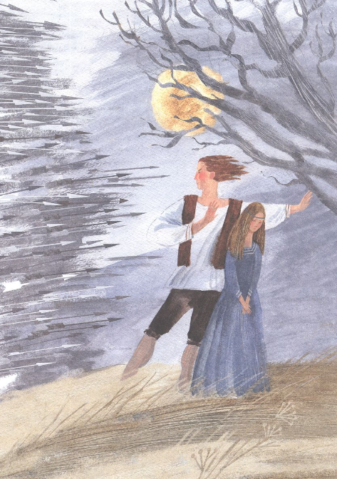
Григорий Кружков
«Малютка Колпачок и Народец-из-под-Холма»
Кружков, Григорий.
Малютка Колпачок и Народец-из-под-Холма: сказки / Григорий Кружков; рисунки Ирины Гавриловой. — Москва: Мелик-Пашаев, 2023. — 95 с.: цв. ил.- Текст: непосредственный.
«Лионель и «Волшебная книга», «Тысяча верных копий» написаны Эдит Несбит.

Slide 6
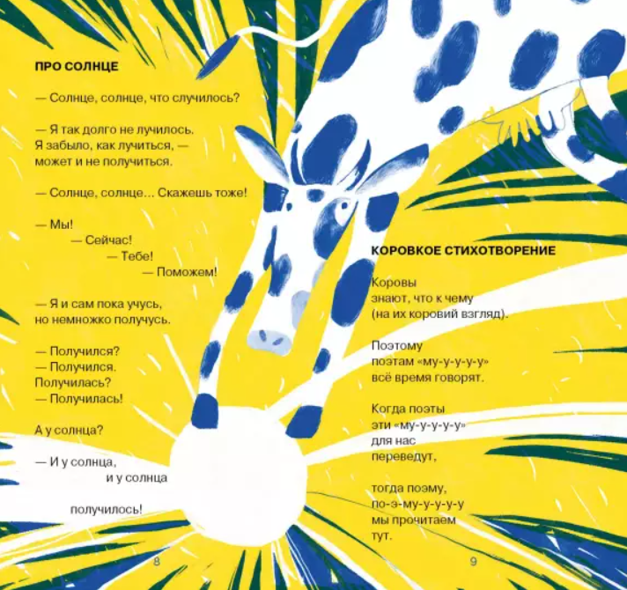
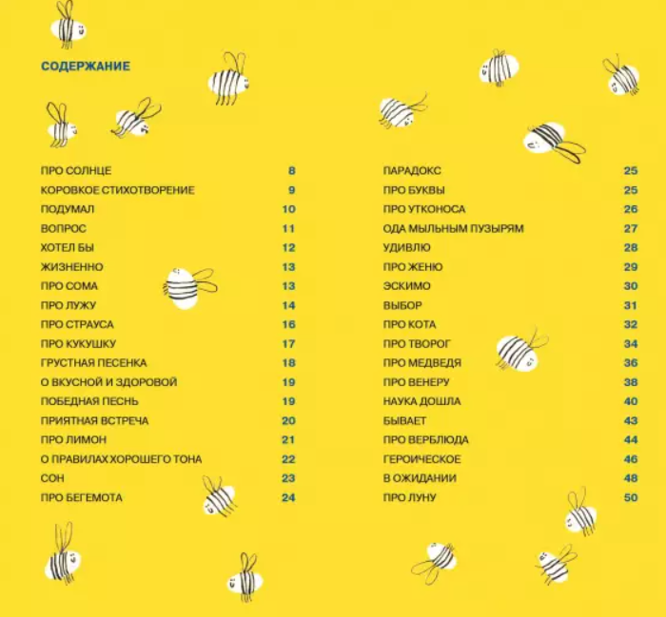
Алексей Зайцев «Состояние невесёлости»
Зайцев, Алексей.
Состояние невесёлости: поэтический сборник / Алексей Зайцев; иллюстрации Анны Тененбаум. — Москва: Самокат, 2023. — 53 с.: ил. — (Поэтическая серия «Самоката»).- Текст: непосредственный.

Slide 7
Полный список
1. Висс, Натали. Автобусная остановка / Натали Висс ; иллюстрации Жюльет Лагранж ; перевела с французского Александра Глебовская. — Санкт-Петербург : Поляндрия Принт, 2023. — 26 с. : ил.
Для дошкольного возраста
Подробнее о книге на сайте «Библиогид» →
2. Зайцев, Алексей. Состояние невесёлости : поэтический сборник / Алексей Зайцев ; иллюстрации Анны Тененбаум. — Москва: Самокат, 2023.—53с.: ил. — (Поэтическая серия «Самоката»). Для дошкольного и младшего школьного возраста
Подробнее о книге на сайте «Библиогид» →
3. Кружков, Григорий. Малютка Колпачок и Народец-из-под-Холма : сказки / Григорий Кружков; рисунки Ирины Гавриловой. — Москва: Мелик-Пашаев, 2023. — 95 с. : цв. ил.
Для дошкольного и младшего школьного возраста
Подробнее о книге на сайте «Библиогид» →
4. Лукас, Ольга. Прочь из черной дыры / Ольга Лукас. — Москва: Нигма, 2023. — 224 с.
Для младшего школьного возраста
Подробнее о книге в обзоре «Библиогида» →
5. Хаяси, Кирин. Красные варежки / Кирин Хаяси; иллюстрации Тиаки Окада ; перевела с японского Елена Байбикова. — Санкт-Петербург : Поляндрия Принт, 2023 — [32] с.: ил.
Для младшего школьного возраста
Подробнее о книге на сайте «Библиогид» →

Slide 8
Колпакова, Ольга. Суперсилы по наследству: мои советские дедушки / Ольга Колпакова; иллюстрации Светланы Кучер; [истор. коммент. Ивана Привалова]. — Москва: Пять четвертей, 2022. — 271 с.: цв ил. – Текст: непосредственный. 12+
Ольга Колпакова
«Суперсилы по наследству»
«У нас многоДЕДная семья. Есть младший дед, средний дед, старший дед и прадед Семён, которого мы иногда дедуней зовём, для краткости. «В нашем доме уровень дедовщины зашкаливает», - так бормочет папа, когда все деды собираются вместе, и, за неимением интересных новостей, решают поучить его жизни. Я понимаю, что в других семьях дедов не меньше, но они как-то рассредоточены по планете. А наши почти все в одной деревне».
«- Суперсила – это то, что можешь ты и не может никто вокруг, правильно? – не люблю, когда отвечают вопросом на вопрос, но удержаться не смогла.
Братья согласились, хотя это и не по канону.
- Например, если ты живёшь дольше, чем все вокруг, сильно дольше, и при этом с головой у тебя всё в порядке, - продолжила я.
Мне эта суперсила нужна очень даже. В моём списке десять профессий, которые я хочу освоить, тридцать пять стран, где я хочу побывать, и бесконечный перечень фильмов и книжек».

Slide 9
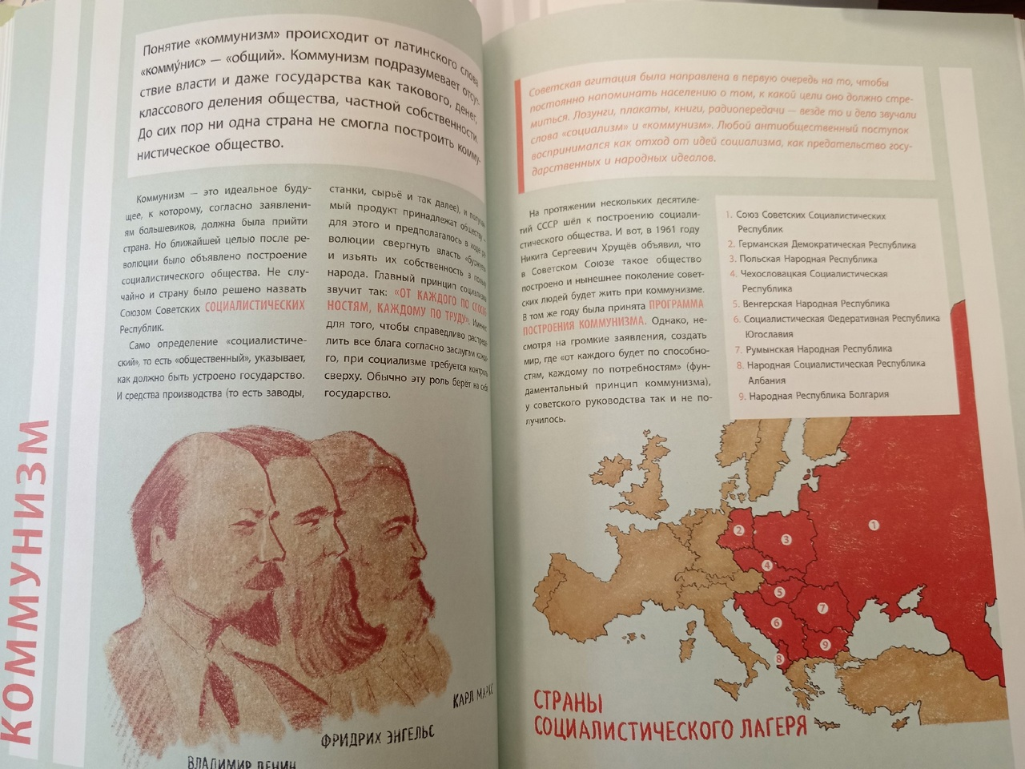

Slide 10
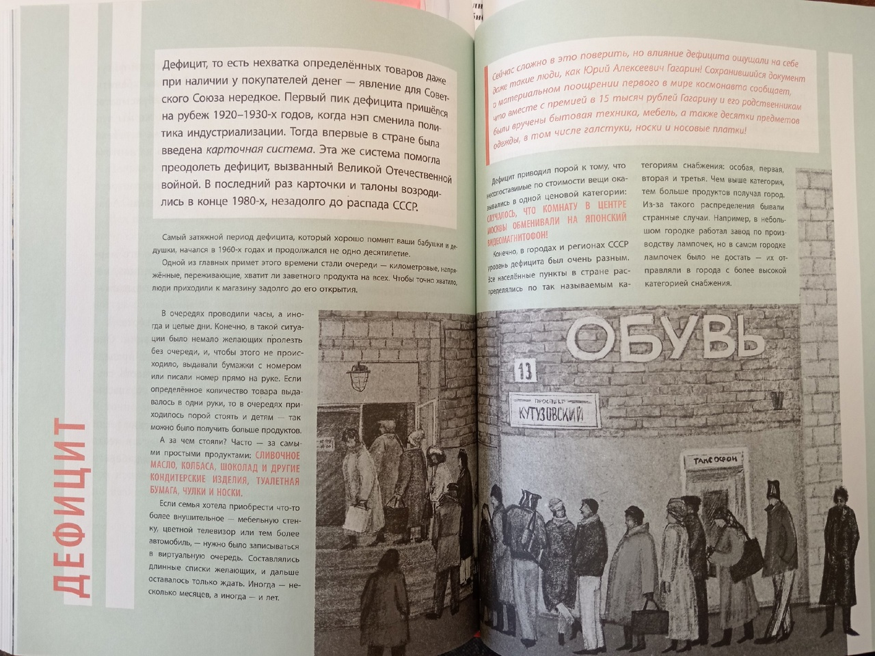

Slide 11
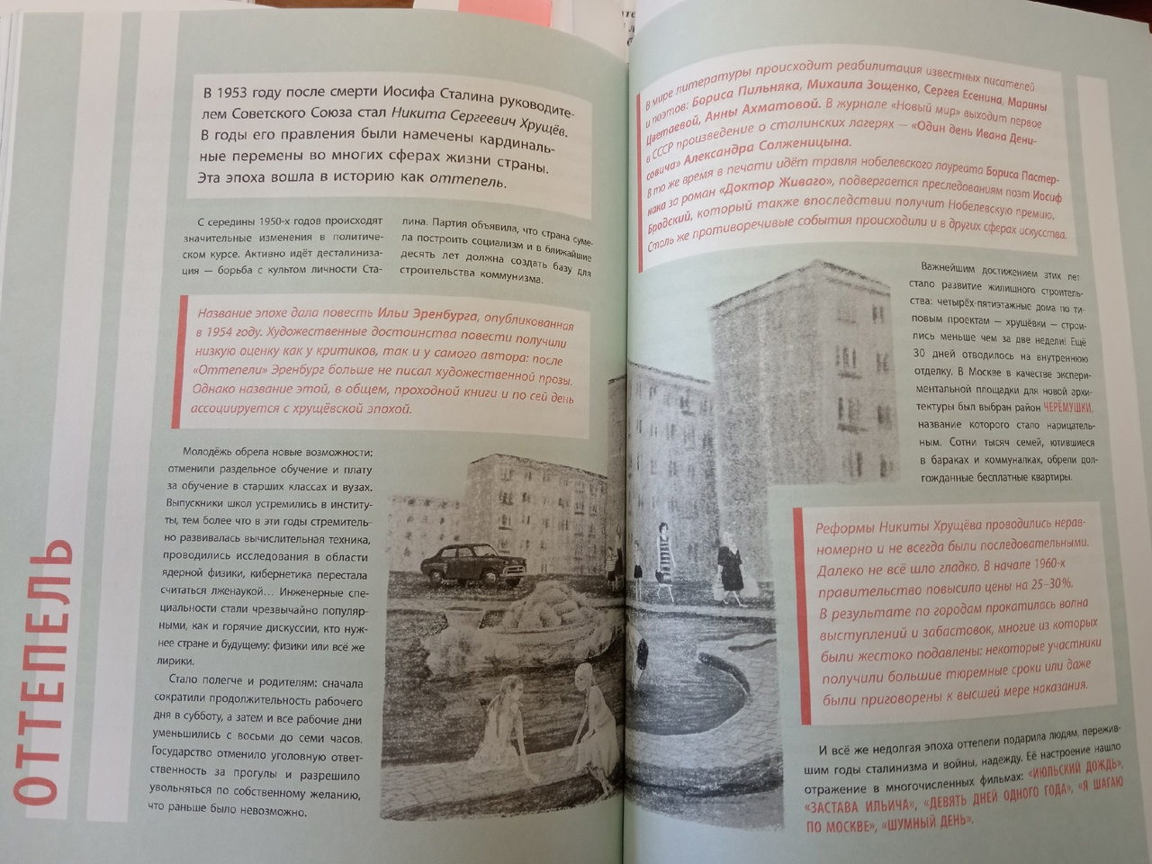

Slide 12
Портин, Анья. Радио Попова / Анья Портин; иллюстрации Миилы Вестин; перевела с финского Евгения Тиновицкая; стихотворный перевод Марины Бородицкой. — Москва: Самокат, 2023. — 286 с.: ил. — (Лучшая новая книжка). – Текст: непосредственный. 6+
Анья Портин «Радио Попова»

Slide 13
Веркин, Эдуард. ЧЯП / Эдуард Веркин. — Москва: Волчок, 2023. — 368 с. — (Избранные сочинения Эдуарда Веркина). – Текст: непосредственный.
Эдуард Веркин «Чяп»
«- Выражаясь современным языком, я хочу взять в аренду твою удачу, - сказал Грошев.
Сдаётся удача семье без детей и собак, сохранность
гарантируется, оплата вперёд. Вот так.
- Как-то…
- Любому такое предложение показалось бы странным, -
монотонно проговорил Грошев, - любой бы подумал, что я псих, что я ненормальный, я всё это понимаю и не спорю…
Синцов почесал голову. Неожиданное предложение, чего уж.
Удача в аренду. Чем-то похоже на проданный смех, ну да.
- Если тебе трудно поверить, можешь отнестись к этому как к работе, - сказал Грошев. – Сейчас лето, самое время поработать. Мне нужен помощник. Сам я всё не разгребу, и ты мне вполне подходишь.
Ну да».
12+

Slide 14
«— А мне не страшно… Мне… — как объяснить ей, что этот ужас повторяется в моей жизни? Джерик или ещё какой-нибудь случайный бобик — он, может, по природе милый и безобидный. Но стоит ему побежать в мою сторону — даже не броситься, нет — и я отправляюсь в пасть к Генриху. Достаточно просто мультяшных собак, бегущих на меня по экрану. А если в деталях вспоминать тот случай в лесу — то и без всякой собаки можно улететь в прошлое. Сколько же раз Генрих кусал меня с тех пор?» «Ли по-прежнему думает, что добро всегда побеждает зло. Она пока ещё верит в сказки. А тот человек живёт себе припеваючи, он давно и думать забыл про то, что когда-то случилось в лесу. В ад проваливаюсь я. В чёрную дыру. Но не сейчас, нет. На сегодня хватит ада». Читать на Книгуру: http://kniguru.info/korotkiy-spisok-dvenadtsatogo-sezona/proch-iz-chernoy-dyiryi-olga-lukas
Ольга Лукас «Прочь из чёрной дыры»
Лукас, Ольга.
Прочь из черной дыры
/Ольга Лукас. — Москва: Нигма,
2023. — 224 с. – Текст:
непосредственный. 12+

Slide 15
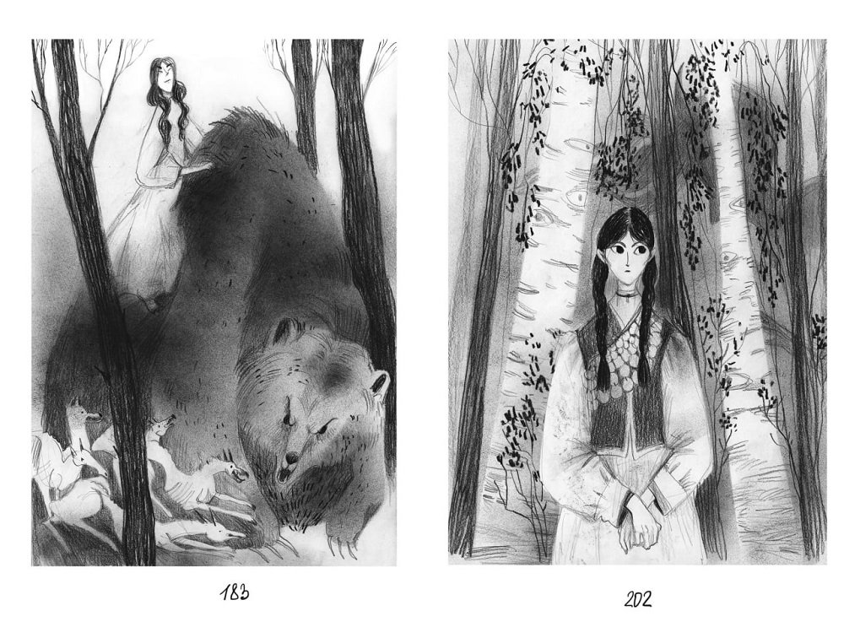
Арсланова, Асия. Аул / Асия Арсланова; художник Анастасия Николаева. – Москва : Волчок, 2024. – 288 с. – (Зелёное солнце). - Текст: непосредственный.
Асия Арсланова «Аул»
«На нового человека робко поглядывала и дочка муллы – худощавая Зайнаб. Кто же знал, как потом она разговорится! Как засыплет Сашку вопросами про его пути-дороги»
Именно Зайнаб первой взялась учить его местной речи: ат – лошадь, бал – мёд, сёт – молоко. Башкирцы говорили, будто нанизывали баранки на ниточку. Части слов пристраивались друг за дружкой,, и появлялись новые значенья. Ат – лошадь, ат-тар – лошади, ат-тыр-ыбыз – наши лошади значит».
Читать на Книгуру: http://kniguru.info/korotkii-spisok-
trinadtsatogo-sezona/aul-arslanova-asiya
12+

Slide 16
Полный список
1. Арсланова, Асия. Аул / Арсланова Асия ; художник Николаева Анастасия. – Москва : Волчок, 2023. – 288 с.
Для среднего и старшего школьного возраста
2. Борода, Елена. Инктобер. Месяц перемен / Елена Борода ; иллюстратор Владимир Рудой (Rudoi). — Москва : КомпасГид, 2023. — 155 c. : ил.
Для старшего школьного возраста
Подробнее о книге на сайте «Библиогид» →
3. Веркин, Эдуард. ЧЯП / Эдуард Веркин. — Москва : Волчок, 2023. — 368 с. — (Избранные сочинения Эдуарда Веркина).
Для старшего школьного возраста
4. Колпакова, Ольга. Суперсилы по наследству: мои советские дедушки / Ольга Колпакова ; иллюстрации Светланы Кучер ; [истор. коммент. Ивана Привалова]. — Москва : Пять четвертей, 2022. — 271 с. : цв ил.
Для среднего школьного возраста
Подробнее о книге на сайте «Библиогид» →
5. Немеш, Ева. Белый голубь, черный слон / Ева Немеш. — Москва : КопасГид, 2023. — 384 с.
Для среднего школьного возраста
Подробнее о книге на сайте «Библиогид» →
6. Портин, Анья. Радио Попова / Анья Портин ; иллюстрации Миилы Вестин ; перевела с финского Евгения Тиновицкая ; стихотворный перевод Марины Бородицкой. — Москва : Самокат, 2023. — 286 с.: ил. — (Лучшая новая книжка).
Для среднего школьного возраста
Подробнее о книге на сайте «Библиогид» →
7. Схап, Аннет. Девочки. Семь сказок / Аннет Схап ; перевод с нидерландского Ирины Лейченко. — Москва : Самокат, 2023. — 224 с.
Для старшего школьного возраста
Подробнее о книге в обзоре «Библиогида» →
8. Хоф, Марьолейн. Ложечник / Марьолейн Хоф ; перевод с нидерландского Екатерины Торицыной. — Москва : Самокат, 2023. — 347 [3] с. — (Лучшая новая книжка).
Для среднего школьного возраста Подробнее о книге на сайте «Библиогид»

Slide 17
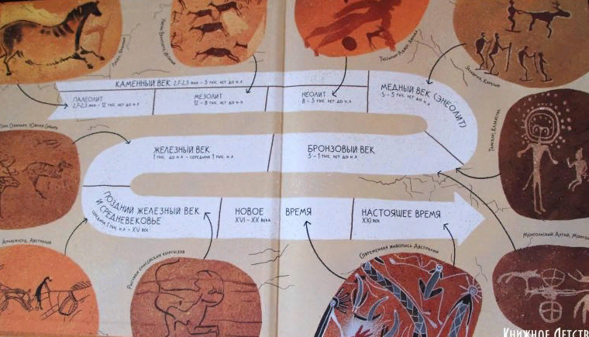
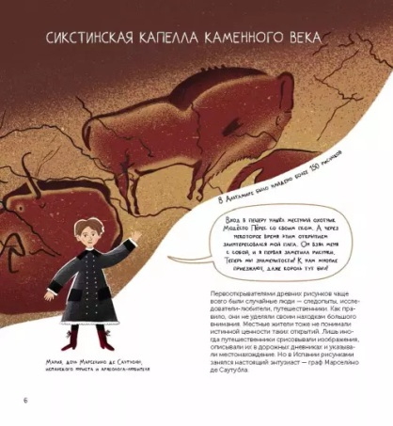
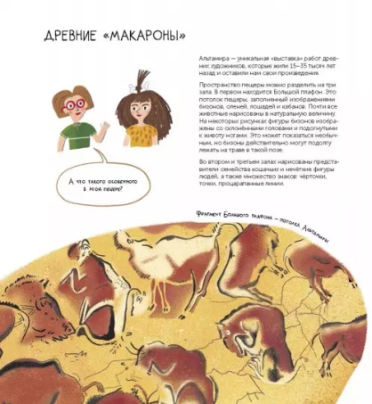
Елена Долговесова «Самая большая и древняя картинная галерея в мире»
Листаем книгу https://yandex.ru/video/preview/11273941181119566599
«Первооткрывателями древних рисунков чаще всего были случайные люди – следопыты, исследователи-любители, путешественники. Как правило они не уделяли своим находкам большого внимания. Местные жители тоже не понимали истинной ценности таких открытий. Лишь иногда путешественники срисовывали изображения, описывали их в дорожных дневниках и указывали местонахождение».
Долговесова, Елена.
Самая большая и древняя картинная галерея в мире / Елена Долговесова ; иллюстрации Виктории Стеблевой. - Москва : Абраказябра, 2022. - 80 с. : цв. ил.- Текст: непосредственный.
12+

Slide 18
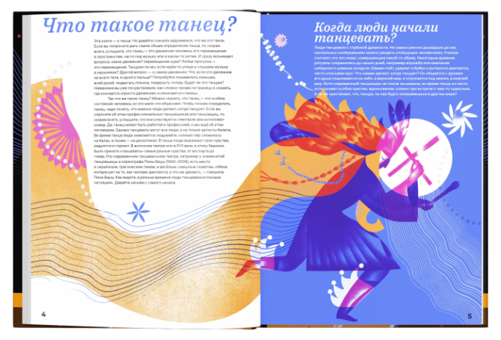
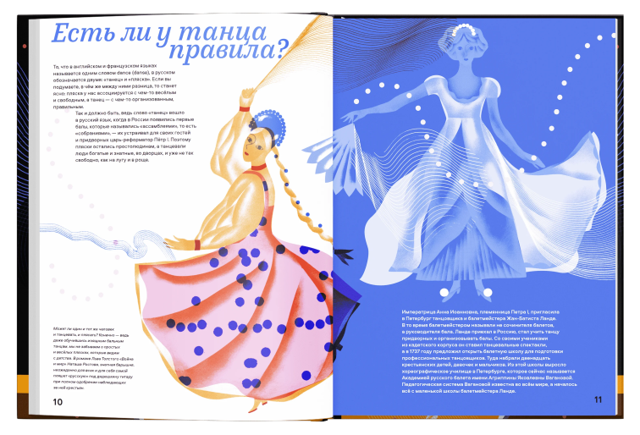
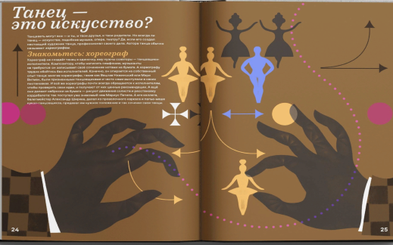
Ирина Сироткина «Зачем люди танцуют» Листаем книгу https://aplusabooks.ru/product/zachem-lyudi-tantsuyut-istoriya-tantsa-dlya-detej
«Люди танцевали с глубокой древности. На самых ранних дошедших до нас наскальных изображениях можно увидеть «пляшущих человечков».
Учёные считают, что это люди, совершающие какой-то обряд. Некоторые древние ритуалы сохранились до наших дней, например ворожба или камлание сибирского шамана-колдуна.
Шаман поёт, ударяет в бубен и ритмично двигается, часто описывая круг. Что шаман делает, когда танцует? Он общается с духами: его душа поднимается на небо, в верхний мир, и спускается под землю, в нижний мир. Хотя современный танцовщик не похож на шамана, во время танца от часто испытывает особое чувство, вдохновение, словно при встрече с чем-то чудесным».
«У древних греков танцы тоже были своего рода обрядом. Они посвящались богам и героям и, как и у нас, были частью общественных праздников. Древнегреческая пляска – хорея – сочетала в себе музыку, танец и пение».
Сироткина, Ирина.
Зачем люди танцуют: история танца для детей / Ирина Сироткина; [художник] Мария Титова. - Москва: Ад Маргинем Пресс : Ad Marginem Press: ABCdesign, 2023. – 78 с., ил.- (А+А). – Текст: непосредственный.
6+

Slide 19
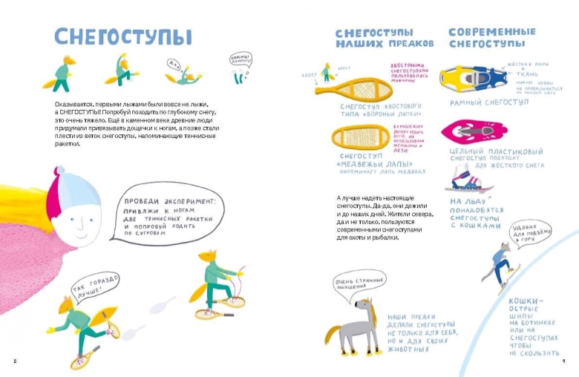
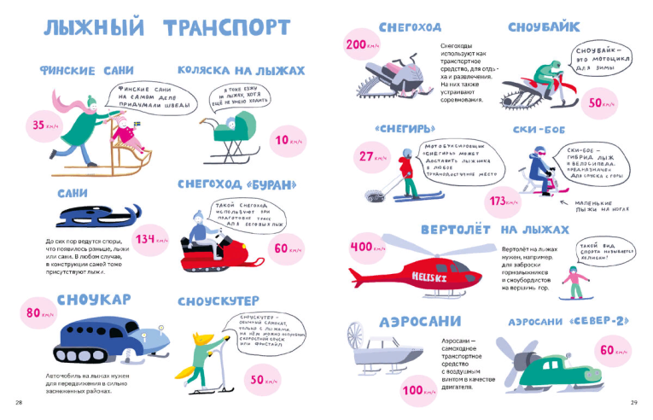
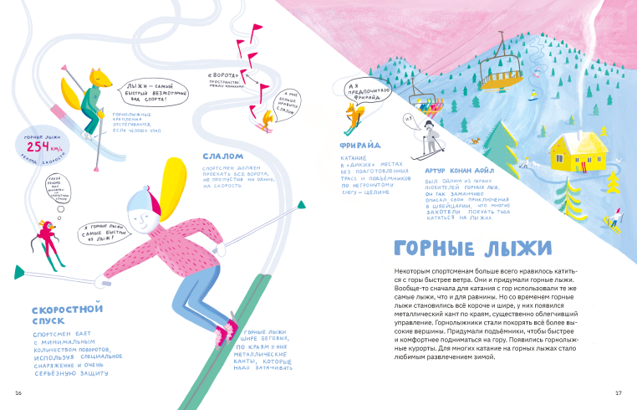
Мария Павликова «Книга про лыжи»
Листаем книгу https://yandex.ru/video/preview/15244701424584735201
«Оказывается, первыми лыжами были вовсе не лыжи, а СНЕГОСТУПЫ! Попробуй походить по глубокому снегу, это очень тяжело. Ещё в каменном веке древние люди придумали привязывать дощечки к ногам, а позже стали плести из веток снегоступы, напоминающие теннисные ракетки».
«Давным-давно, когда, возможно, и сами лыжи ещё не придумали, было слово «лызгать», означавшее «скользить по льду». От него и произошло слово «лыжи». В Тверской и Псковской областях России и в наши дни используют слово «лызнуть», что значит «улизнуть, убежать».
«Первые лыжи – охотничьи лыжи. Сначала на лыжах стали кататься охотники. Случилось это больше 4000 лет назад. Со временем лыжи сильно изменились. Но охотничьи лыжи и сегодня похожи на древние».
Павликова, Мария
Книга про лыжи / Мария Павликова; иллюстрации автора. — Москва: Пешком в историю, 2023. — 48 с.: ил. — (Книжка-картинка).- Текст: непосредственный.
0+

Slide 20
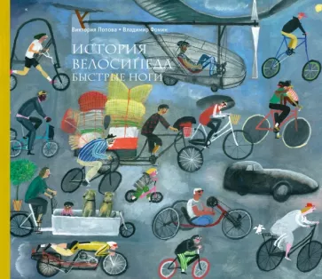
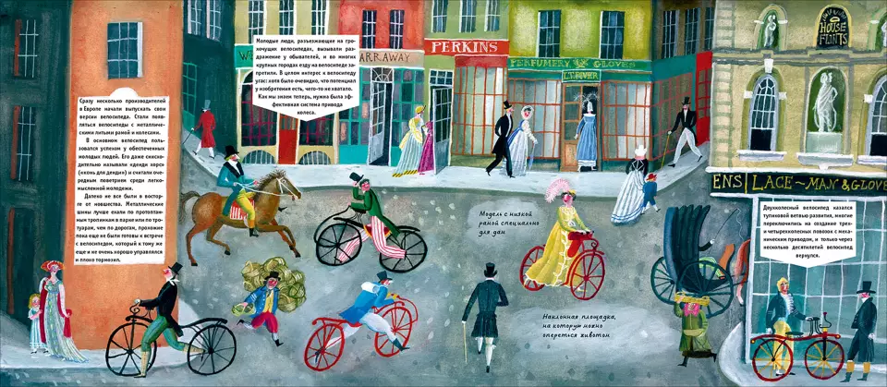
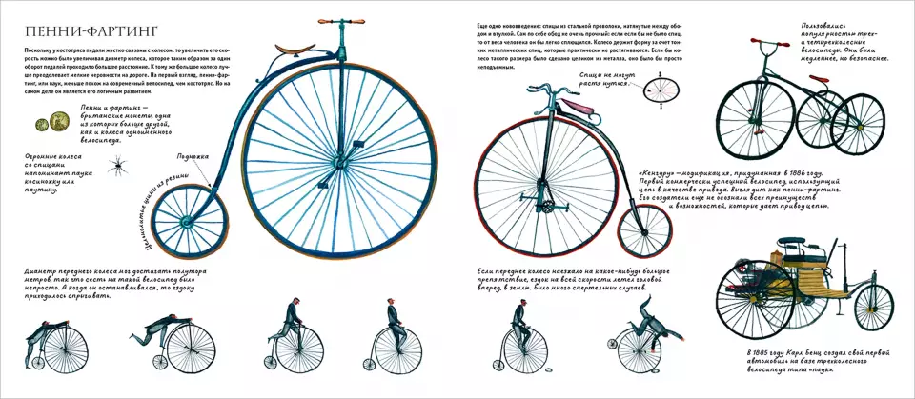
Владимир Фомин, Виктория Попова «История велосипеда. Быстрые ноги» Видео https://albuscorvus.ru/product/istoriya-velosipeda-bystrye-nogi/
Велосипед – это сравнительно недавнее изобретение… Каждый раз, глядя на велосипед, мы восхищаемся его изящной простотой, за которой, если присмотреться, видны плоды трудов огромного количества людей. Эта книга – краткий рассказ об истории велосипеда, о его эволюции, влиянии на общество, об основных элементах его конструкции и видах спорта, связанных с велосипедом.
История позволит читателям взглянуть по-новому на наш повседневный и любимый многими транспорт и ещё раз восхититься им.
Фомин, Владимир.
История велосипеда. Быстрые ноги/Владимир Фомин; иллюстрации Виктории Поповой.- Москва: Белая ворона, 2023.- 32 с., ил.- Текст: непосредственный.
0+

Slide 21
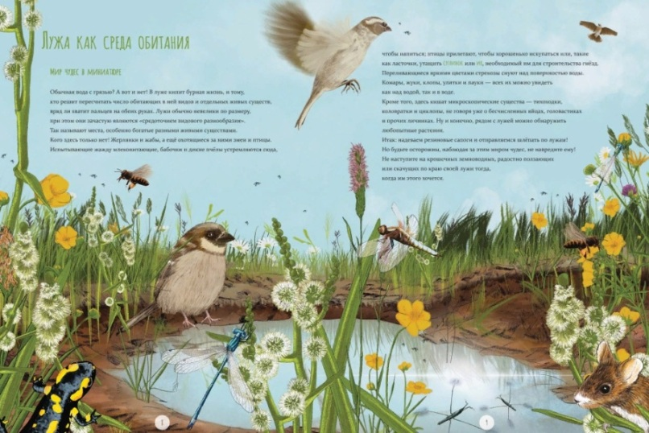
Ангелика Хубер-Яниш, Аннетт Захариас «Лужа» Видеообзор https://yandex.ru/video/preview/17940192434195756266
Что такое лужа? Обычная вода с грязью? А вот и нет! «В луже кипит бурная жизнь, и тому, кто решит пересчитать число обитающих в ней видов и отдельных живых существ, вряд ли хватит пальцев на обеих руках. Лужи обычно невелики по размеру, при этом они зачастую являются «сосредоточением видового разнообразия». Так называют места, особенно богатые разными живыми существами. Кого здесь только нет! … Надеваем резиновые сапоги и отправляемся шлёпать по лужам!».
Хубер-Яниш, Ангелина
Лужа. Открываем многообразие мира, скрытого от нашего взора/Ангелика Хубер-Яниш; иллюстрации Аннетт Захариас; перевод с немецкого Е. Приваловой.-Москва: Редкая птица, 2023.- 64 с., ил..- Текст: непосредственный.
6+

Slide 22
Полный список
1. Алексеева, Татьяна. Как несъедобное становится съедобным? / Татьяна Алексеева, Тим Скоренко; иллюстрации Нюси Красовицкой. — Москва : Розовый жираф, 2023. — 32 с.: цв. ил. — (Библиотека карманного учёного).
Для дошкольного возраста
2. Багаутдинов, Айрат. Мир инженера Шухова. Как работает мозг изобретателя / Айрат Багаутдинов ; иллюстратор Полина Шевчук. — Москва : Альпина Паблишер, 2023. — 56 с. : цв. ил. — (Библиотека "Глазами инженера"). Для младшего и среднего школьного возраста
Подробнее о книге на сайте «Библиогид» →
3. Боев, Павел. Дикие города / Павел Боев, Дмитрий Буренко; художник: mina_milk. — Москва : Пешком в историю, 2023. — 87 с.: цв. ил. — (Мир вокруг нас).
Для среднего школьного возраста
Подробнее о книге на сайте «Библиогид» →
4. Волцит, Пётр. Геология. Минералы, континенты, ноосфера / Пётр Волцит ; иллюстратор Федор Владимиров. — Москва : Пешком в историю, 2023. — 96 с. : цв. ил. — (Мир вокруг нас).
Для младшего и среднего школьного возраста
Подробнее о книге на сайте «Библиогид» →
5. Долговесова, Елена. Самая большая и древняя картинная галерея в мире / Елена Долговесова; иллюстрации Виктории Стеблевой. — Москва : Абраказябра, 2022. — 80 с: цв. ил.
Для среднего школьного возраста
Подробнее о книге на сайте «Библиогид» →
6. Дубровский, Андрей. Мы живем в Средневековой Европе / Дубровский Андрей ; художник Алиса Юфа. — Москва : Пешком в историю, 2023. — 104 с. : ил.
Для младшего и среднего школьного возраста
7. Медведева, Таня. Вокруг Антарктики: исследуем ледяной юг / Таня Медведева ; художник Мария Вышинская. — Москва : Самокат,2023. — 72 с. : цв. ил. Для младшего и среднего школьного возраста
Подробнее о книге на сайте «Библиогид» →
8. Павликова, Мария. Книга про лыжи / Мария Павликова ; иллюстрации автора. — Москва : Пешком в историю, 2023. — 48 с. : ил. — (Книжка-картинка). Для дошкольного и младшего школьного возраста
Подробнее о книге на сайте «Библиогид» →
9. Попова, Виктория. История велосипеда. Быстрые ноги / иллюстрации Виктории Поповой ; текст Владимира Фомина. — Москва : Белая ворона / Albus Corvus, 2023. — 34 с. : ил.
Для младшего и среднего школьного возраста
Подробнее о книге на сайте «Библиогид» →
10. Ричардсон, Энн. У осьминога ноль костей / Энн Ричардсон ; иллюстрации Андреа Антинори ; перевод Вадима Цилинского. . — Москва : Самокат, 2023. — 64 с. : цв. ил.
Для младшего школьного возраста
Подробнее о книге на сайте «Библиогид» →
11. Сироткина, Ирина. Зачем люди танцуют / Ирина Сироткина, Мария Титова ; иллюстрации Марии Титовой. — Москва : А+А, 2023. — 80 с. : цв. ил.
Для младшего и среднего школьного возраста
12. Хубер-Яниш, Ангелика. Лужа. Открываем многообразие мира, скрытого от нашего взора / Ангелика Хубер-Яниш ; иллюстрации Аннетт Захариас ; перевод с немецкого Елены Приваловой. — Москва : Редкая птица, 2023. — 61 с. : цв. ил.
Для дошкольного возраста
Подробнее о книге на сайте «Библиогид» →
13. Хэфнер, Карла. ДНК : код жизни : всё про гены, ДНК, генную инженерию, а ещё почему мы такие, какие есть / Карла Хэфнер ; иллюстрации Мике Шайер ; перевод с немецкого: Петр Волцит. — Москва : Пешком в историю, 2023. — 64 с. : цв. ил. — (Наука и техника).
Для среднего школьного возраста
Подробнее о книге в обзоре «Библиогида» →
14. Цайзе, Лена. Как кошка приручила человека / Лена Цайзе ; перевод с немецкого Петра Волцита. — Москва : Пешком в историю, 2023. — 72 с. Для младшего и среднего школьного возраста

Slide 23
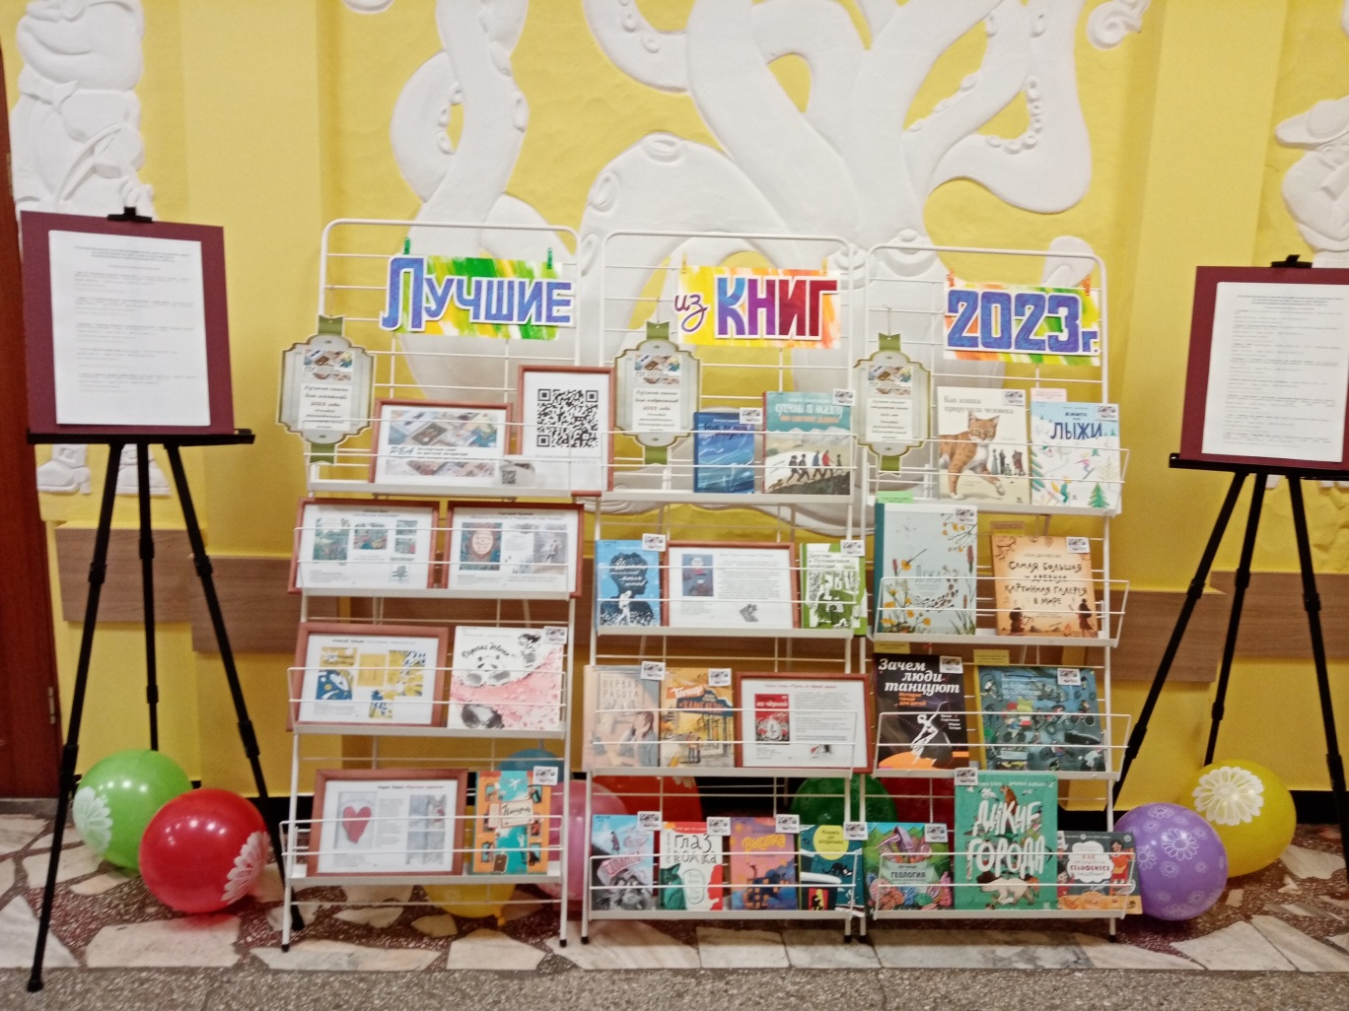
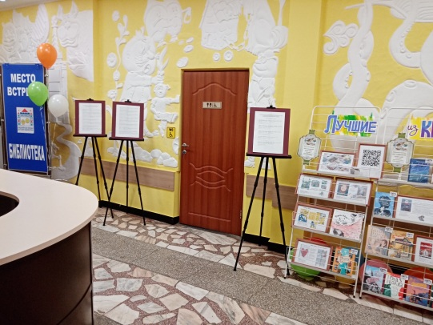
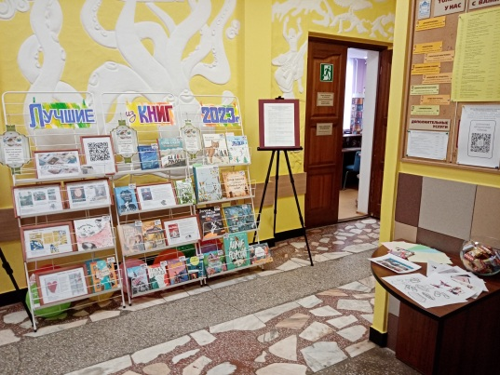
ИНТЕРАКТИВНАЯ ВЫСТАВКА
Основные элементы:
логотип экспертного совета;
стикеры с логотипом на обложки книг;
QR-коды на страницу сайта РГДБ;
лэйблы к разделам;
постеры на отдельные издания;
библиографические списки на мольбертах;
книжные закладки с вопросниками и игровыми заданиями;
карточная викторина по книгам.

Slide 24
Ссылка на страницу сайта РГДБ:
https://rgdb.ru/professionalam/15666-ekspertnyj-sovet

Slide 25
Встретимся в апреле
Время: 29 апреля,
в 11-00 часов
Место: YouTube-канал
Тема: «Издательства – юбиляры 2024 года»
(«КомпасГид», «Поляндрия», «Настя и Никита», «Абрикобукс»)

